Slide 1
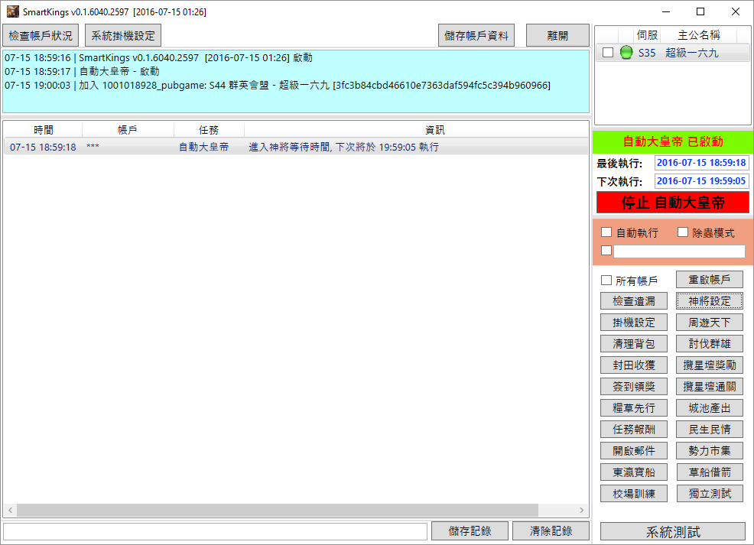
1
6
2
3
7
8
9
4
5
0

